Slide 1
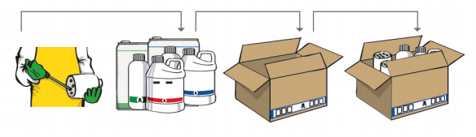
Controle de Embalagens Vazias de Agrotóxicos

Slide 2
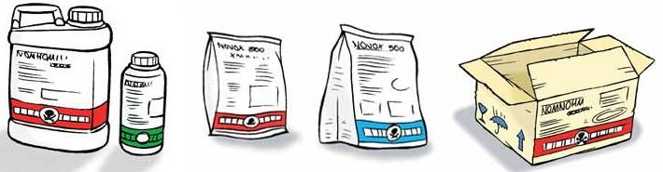
Problema?
Quantas embalagens vazias estão armazenadas?
Quais são os tipos de embalagens que estão vazias?
Você sabe quantas embalagens estão vazias de um determiado produto?
Você sabe quantas embalagens vazias foram entregues?

Slide 3

Solução
Desenvolvimento de Aplicativo
Informações previamente cadastradas
Cadastro de embalagens vazias
Opção marcar embalagem como devolvida
Relatório de quantidade entreguada
Relatório de quantidade armazenada
Relatório por tipos de embalagens

Slide 4
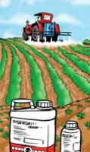

Mercado
Agricultores de Porte:
Pequeno
Médio
Grande
Solução inédita

Slide 5
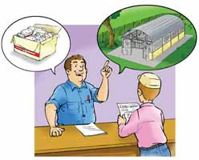
Diferenciais
Fácil controle das embalgens vazias de agrotóxicos
Diponível gratuitamente

Slide 6
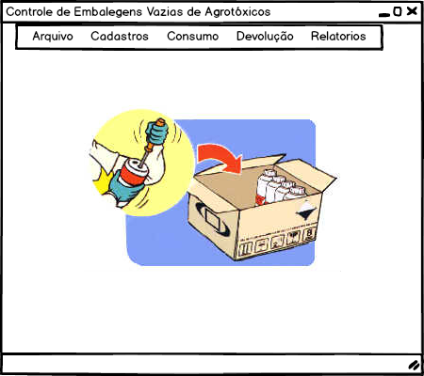
Prototipação das Telas

Slide 7
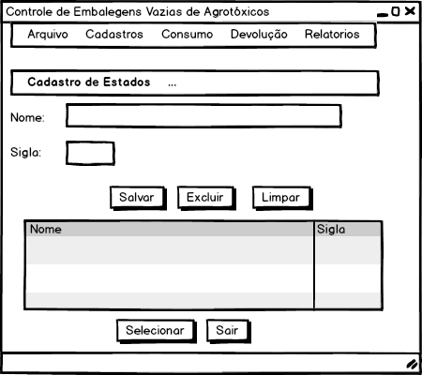
Prototipação das Telas

Slide 8
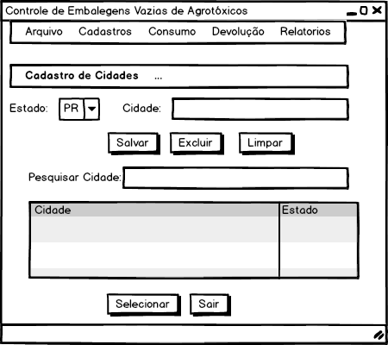
Prototipação das Telas

Slide 9
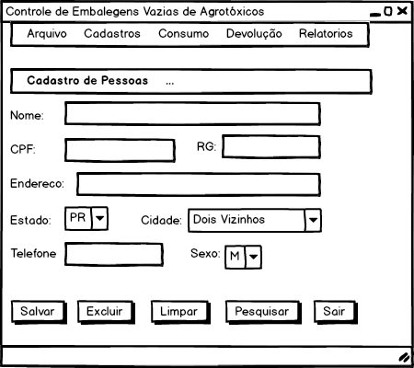
Prototipação das Telas

Slide 10
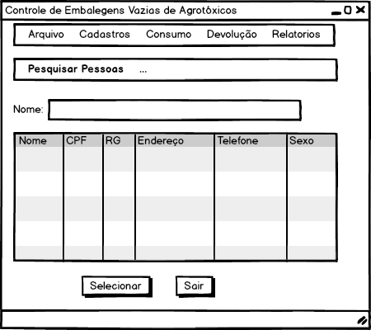
Prototipação das Telas

Slide 11
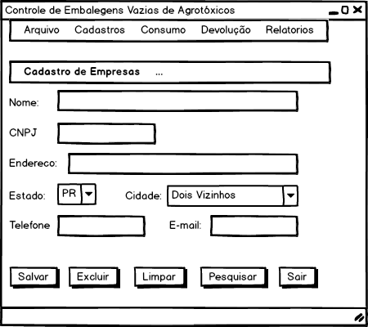
Prototipação das Telas

Slide 12
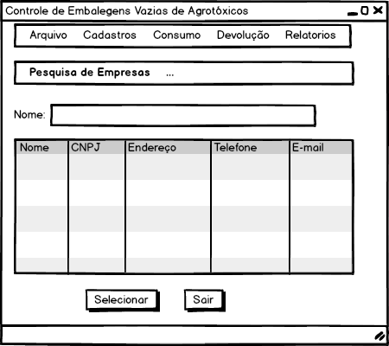
Prototipação das Telas

Slide 13
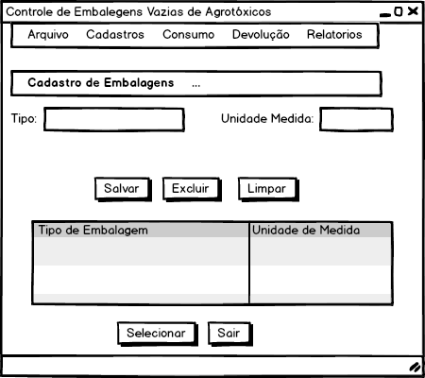
Prototipação das Telas

Slide 14
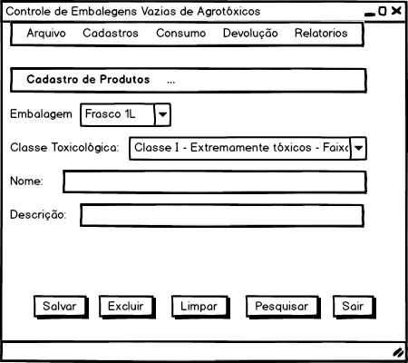
Prototipação das Telas

Slide 15
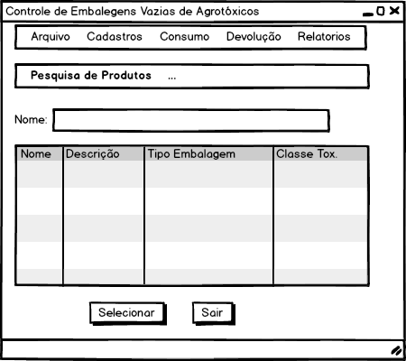
Prototipação das Telas

Slide 16
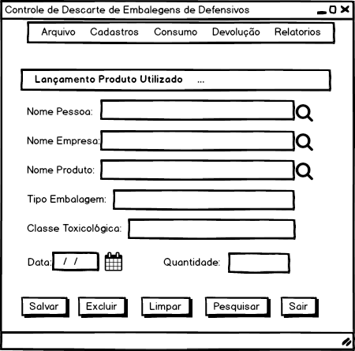
Prototipação das Telas

Slide 17
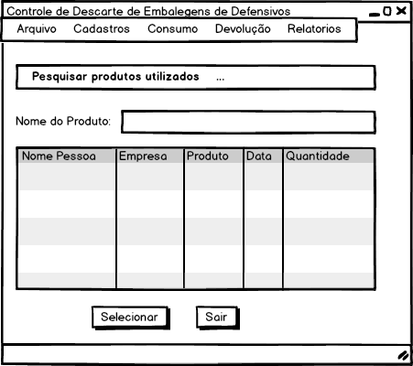
Prototipação das Telas

Slide 18
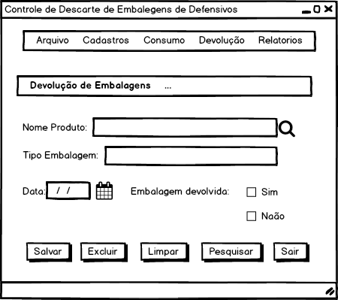
Prototipação das Telas

Slide 19

Prototipação das Telas

Slide 20
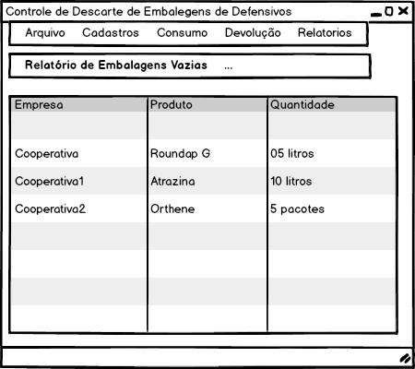
Prototipação das Telas

Slide 21
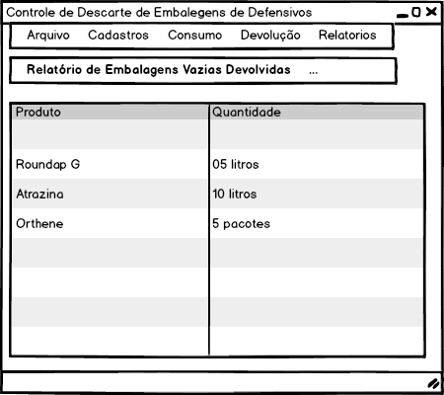
Prototipação das Telas

Slide 22
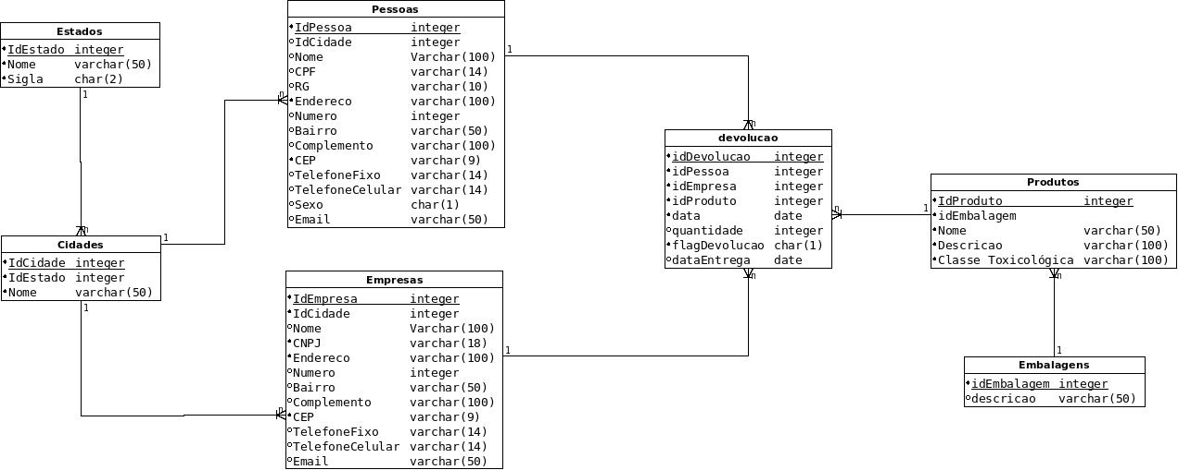
Diagrama de Entidade e Relacionamento

Slide 23

Sobre
Jonas Pereira
34 anos
Graduado em Sistema de Informação
Pós-graduado em Gestão Estratégica em Tecnologia de Informação
Aluno do Projeto Aprender e Crescer
Colaborador da Empresa CISS Software e Serviços.

